Slide 1
GESTIÓN DE COMPRAS

Slide 2
CONTENIDO
1 INTRODUCCIÓN
2 PLANEACION LOGISTICA
LA GESTIÓN DE COMPRAS
EVALUACIÓN Y SELECCIÓN DE PROVEEDORES
RE-EVALUACIÓN DE PROVEEDORES
EVALUACIÓN DEL DESEMPEÑO DE PROVEEDORES
TÉCNICAS DE NEGOCIACIÓN

Slide 3
OBJETIVOS:
Adquirir las habilidades necesarias para dominar la gestión de compras y el aprovisionamiento en el sector logístico.
Conocer los procesos de negociación de compras y de transporte en aprovisionamiento.
Adquirir estrategias de planificación y conocimientos en toma de decisiones y administración en la gestión de compras.

Slide 4

CONOCIENDO EL EQUIPO DE TRABAJO
TALLER DE PRESENTACION PERSONAL
Quién eres?
En qué área trabajas?
Qué esperas de este curso?
Cuál es su opinión de las Vacunas Experimentales para la COVID-19?

Slide 5
Capítulo I.
Introducción
CAPITULO 1

Slide 6
¿Qué es la Gestión de Compras?
En la década de 1950 = No se piensa en Logística
Década de 1960 = Agrupan Distribución Física y Logística Comercial
Década de 1970 = Logística Interna en las Empresas
Década de 1980 = Integración de la Cadena de Abastecimiento (Supply Chain Management)
Década de 1990 = Logística de la Globalización
Milenio 2000 a la fecha = Empresas Logísticas
CAPITULO 1

Slide 7
De qué se encarga:
Planeación, control e implantación de actividades relacionadas al flujo eficiente de materiales requeridos desde el punto de origen hasta el lugar de consumo.
Manejo integral de la cadena de abastecimiento, basada en tecnología y control de inventarios, para alcanzar menores costos y tiempos de respuesta.
CAPITULO 1

Slide 8
Con qué procesos se integra:
Planificación de la Producción
Diseño y Desarrollo de Productos
Producción
Mantenimiento
Bodega
Administración y Finanzas
CAPITULO 1

Slide 9
Por qué es importante planificar las compras:
Permite anticiparse a las condiciones del mercado.
Fortalece el poder de negociación de la empresa.
Ayuda a proyectar el flujo de gastos y pagos a proveedores.
Permite reducir los costos logísticos de compras recurrentes.
CAPITULO 1

Slide 10
Tiene un impacto directo en los costos de producción.
Sus tiempos de respuesta afectan directamente a la satisfacción del cliente.
Los conflictos internos de la organización influyen en la Gestión Logística.
Ofrece una oportunidad de mejorar la eficiencia y los costos.
CAPITULO 1

Slide 11
Grandes Retos de la Gestión de Compras?
Cómo ser la empresa con el mejor precio?
Cómo mejorar el servicio?
Qué se necesita para reducir realmente los costos?
Cómo responder a las urgencias sin perder el control de los costos?
Innovación
Calidad
Reducción de Ciclos de Tiempo
Mejor Planificación
CAPITULO 1

Slide 12
CAPITULO 2
Capítulo II.
PLANEACIÓN LOGÍSTICA

Slide 13
Por qué planificar las compras?
Por las condiciones de la economía
Para anticiparse a los ciclos de recesión y reactivación
Porque en tiempos de crisis los márgenes o beneficios se reducen.
Porque la competencia se endurece.
Porque para captar nuevos proyectos tenemos que ser competitivos.
CAPITULO 2

Slide 14
Qué ocurre en el entorno actual?
La oferta superó a la demanda
Existe una Alta Competencia.
Exigencias de Calidad y Servicio al Cliente
Continuos avances tecnológicos, informáticos y de comunicación.
Nueva realidad creada por una pandemia global.
CAPITULO 2

Slide 15
Qué incluye la Planeación Logística?
GESTION DE MATERIALES
BODEGA
LOGISTICA DE ENTREGA
Previsión de la Demanda
Planificación de Requerimientos
Compras
Transporte
Inventario de Producción
Almacenes
Disponibilidad de espacio
Planeación de la Entrega de Materiales
Procesamiento de Pedidos
Servicio al Cliente Interno
Productos terminados
Planeación de la entrega
Coordinar transporte
Servicio al Cliente Externo
CAPITULO 2

Slide 16
Y vale la pena planear la logística?
Por supuesto que sí. Permite identificar la disponibilidad de materiales, la rotación de los inventarios, evaluar la capacidad de respuesta de los proveedores, desarrollar opciones de nuevos proveedores, buscar opciones de costos competitivas, crear alianzas para abastecimientos a largo plazo, reducir los costos financieros de los productos en la bodega.
CAPITULO 2

Slide 17
CAPITULO 3
Capítulo III.
GESTIÓN DE COMPRAS

Slide 18
Qué es Comprar?
CAPITULO 3
Comprar es el proceso de localización y selección de proveedores, adquisición de productos (materias primas, insumos, materiales, equipos), previa una negociación sobre el precio y las condiciones de pago.
Dentro de la gestión de compras se incluye el seguimiento al proceso para garantizar el cumplimiento de las condiciones acordadas.

Slide 19
Para el análisis de la gestión de compras es importante reconocer el impacto que tienen los bienes adquiridos sobre el costo final de los productos elaborados. Por ejemplo:
CAPITULO 3
% | DESCRIPCION DE LOS RUBROS
70% | Materias Primas y Materiales
15% | Gastos de Fabricación
10% | Recursos Humanos
5% | Otros gastos
Aquí podemos notar claramente la importancia de una buena negociación en los resultados de la fabricación de un producto terminado.

Slide 20
CUÁL ES LA FUNCIÓN DE LA GESTIÓN DE COMPRAS?
CAPITULO 3
Asegurar el abastecimiento a la empresa de todo el material necesario para su funcionamiento.
Quién identifica las necesidades de compra?
Diseño y Desarrollo de Productos: Si el producto es nuevo
Planificación de la Producción: Si un producto forma parte de la Proyección de Producción
Producción: Si el producto tiene que ser elaborado y requiere contarse con todos los elementos para su fabricación.
Bodega: Si los materiales son de consumo recurrente y es necesario mantener un stock de seguridad, desde la bodega se pueden generar los pedidos.

Slide 21
OBJETIVOS DE LA GESTIÓN DE COMPRAS?
CAPITULO 3
Mantener la continuidad del abastecimiento.
Pagar precios justos, pero razonablemente bajos por la calidad requerida.
Mantener existencias económicas compatibles con los criterios de stock de seguridad y sin perjuicios para la empresa (mantener mínima inversión en inventarios).
Evitar deterioros, duplicidades, obsolescencia, productos caducados, etc.
Mantener costos bajos, sin desmejorar la calidad.
Cuidar la imagen exterior de la empresa.

Slide 22
FINALIDAD DE LA GESTIÓN DE COMPRAS?
CAPITULO 3
COMPRAR MATERIALES:
Calidad adecuada
Cantidad necesaria
Fecha oportuna
Precio correcto
Fuente adecuada
Entrega en el lugar apropiado
El éxito de la Gestión de Compras no radica solamente en buscar los precios más bajos, sino los Costos Globales más bajos.

Slide 23
PRINCIPALES CREENCIAS EN RELACION A COMPRAS
Factor principal de decisión es el precio.
Más proveedores, mejor para escoger.
Frecuente rotación de proveedores.
No hay garantía de repetición de pedidos.
Relación Proveedor-Cliente: “Yo fabrico o vendo, tu me pagas”
Poca o limitada comunicación interna respecto a las compras.
CAPITULO 3

Slide 24
VISION INTEGRAL DE LA GESTION DE COMPRAS:
Participación activa en las decisiones de compra de la empresa.
Trabajo en Equipo: Proveedores-Compras-Producción-Administración-Contabilidad-Usuario Final.
Reducción del número de proveedores.
Mutuo conocimiento y confianza en el proveedor.
Reducción de inventarios: Promover metodologías Just in Time (Justo a Tiempo)
Negociaciones a plazos futuros y convenientes para todas las partes.
CAPITULO 3

Slide 25
CAPITULO 4
CAPITULO 4: Evaluación y Selección de Proveedores

Slide 26
Control de los procesos, productos y servicios suministrados externamente
CAPITULO 4
La organización debe determinar y aplicar criterios para la evaluación, la selección, el seguimiento del desempeño y la reevaluación de los proveedores externos, basándose en su capacidad para proporcionar procesos o productos y servicios de acuerdo con los requisitos.

Slide 27
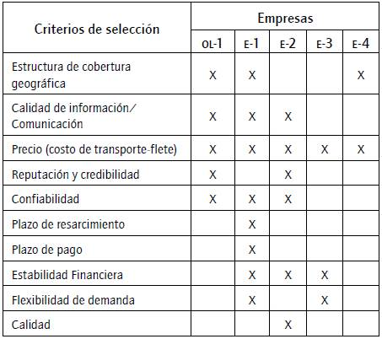
CRITERIOS DE EVALUACIÓN
La propia organización determina los criterios y métodos aplicables para la evaluación de los proveedores:
CAPITULO 4
Es necesario mantener registros (información documental) de la evaluación de los proveedores, así como de cualquier acción necesaria que surja durante el proceso.

Slide 28


EVALUACIÓN DE PROVEEDORES (EDP)
CAPITULO 4
Evaluar es asignar una escala numérica o cualitativa, respecto a los criterios aplicados.
Excelente = 5
Muy buena = 4
Buena = 3
Mala = 2
Pésima = 1
CALIDAD
CUMPLE
NO CUMPLE
PRECIO
Muy económico = 5
Económico = 4
Aceptable = 3
Caro = 2
Muy caro = 1
EDP = CALIDAD X PRECIO X GARANTIA
GARANTIA
Tiene garantía = 5
Garantía parcial: = 3
No Tiene garantía = 1
Por ejemplo: Para ser un proveedor calificado se debe obtener un Puntaje Mínimo de 75/125.

Slide 29
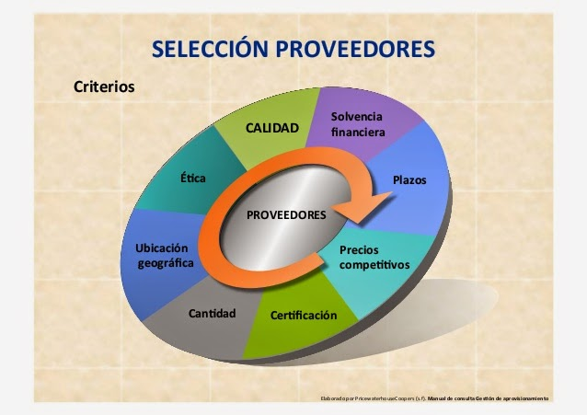
SELECCIÓN DE PROVEEDORES
CAPITULO 4
Para seleccionar un proveedor, se deben cumplir criterios establecidos por la propia empresa.
Por ejemplo: se selecciona trabajar con proveedores que tengan al menos un Puntaje de 75/125.

Slide 30
CAPITULO 5
CAPITULO 5: REEVALUACIÓN DE PROVEEDORES

Slide 31

RE-EVALUACIÓN DE PROVEEDORES
CAPITULO 5
La organización debe re-evaluar a los proveedores que afectan su capacidad para cumplir los requisitos. Para lo cual puede utilizar los mismos criterios de evaluación inicial o actualizar con otros registros.
Puede incluir entrega de documentos legales (RUC, Certificados, Referencias Comerciales, etc.)
Calidad, Precio, Tiempos de Entrega, Garantías.

Slide 32
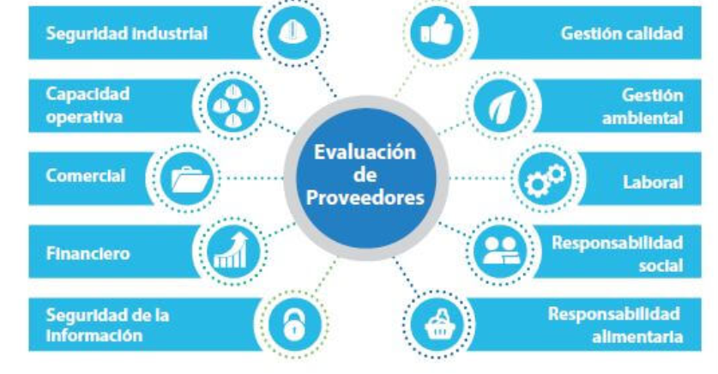
RE-EVALUACIÓN DE PROVEEDORES
CAPITULO 5
Para la re-evaluación de los proveedores, a veces será necesario crear equipos de trabajo, en el que se involucren a los “clientes internos”.
Cuando existan novedades en el período evaluado, esta situación se debe reflejar en los registros de re-evaluación.

Slide 33
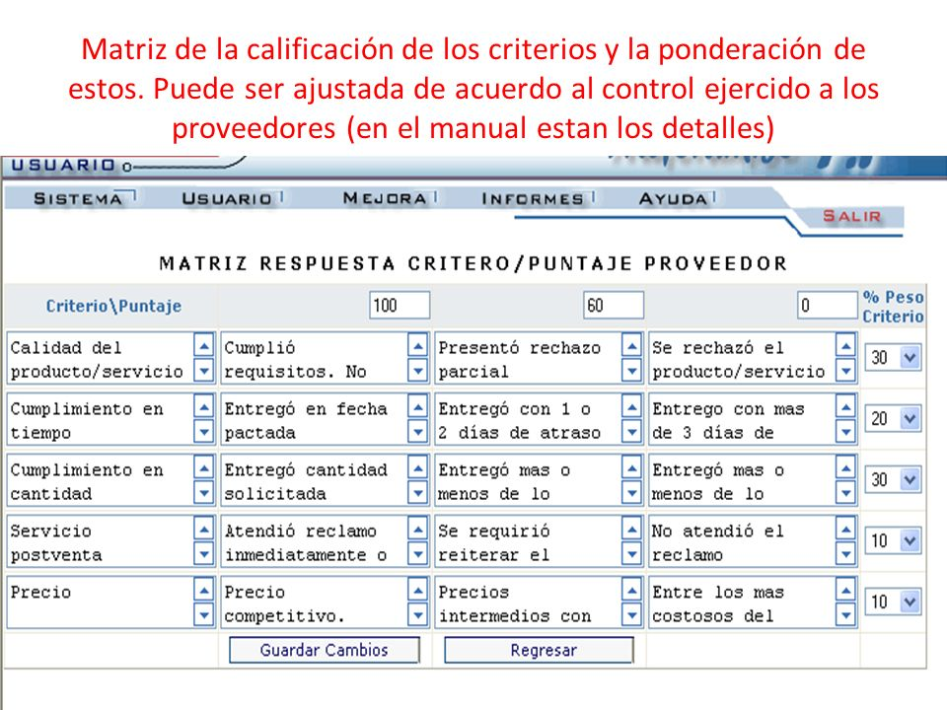
RE – EVALUACION DE PROVEEDORES
CAPITULO 5
Con la finalidad de que el proveedor mejore, es conveniente comunicar los resultados de la re-evaluación, incluyendo cualquier corrección o acción correctiva derivada de dicho proceso.

Slide 34
CAPITULO 6
CAPITULO 6: EVALUACIÓN DEL DESEMPEÑO DE LOS PROVEEDORES

Slide 35
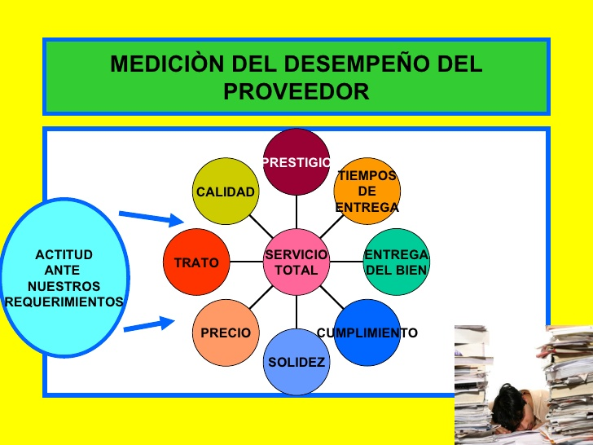
A diferencia de la re-evaluación que puede realizarse con una frecuencia anual, la evaluación del desempeño tiene que realizarse periódicamente, con la finalidad de determinar el nivel de cumplimiento del proveedor con los requisitos solicitados.
CAPITULO 6

Slide 36
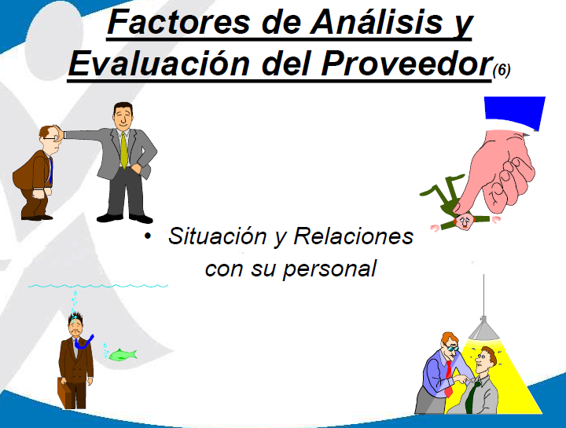
La evaluación de desempeño de los proveedores analiza los resultados obtenidos durante el período requerido.
Aquí se comparan los resultados en cuanto a tiempo, calidad, precio, servicio, etc.
CAPITULO 6

Slide 37
CAPITULO 6

Slide 38
CAPITULO 7
CAPITULO 7: Técnicas de Negociación

Slide 39
PRINCIPALES CARACTERISTICAS DE LA NEGOCIACION:
Es un ARTE y como tal requiere de inspiración.
No hay formulas “secretas”.
No hay nada escrito que contenga toda la verdad, ni la llave para llegar al éxito.
Debe orientarse para lograr un acuerdo.
La única manera de ser un major negociador es con la práctica.
CAPITULO 7

Slide 40

QUÉ SE NEGOCIA EN LAS COMPRAS?
Productos
Precios
Entregas
Especificaciones Técnicas
Formas de Pago
CAPITULO 7

Slide 41
PUNTOS IMPORTANTES:
Antes de negociar hay que informarse bien de la empresa y de los proveedores.
Iniciar la negociación poniendo las cartas sobre la mesa: requisitos, especificaciones, cantidades.
Para negociar hay que tener presente:
Poder de la empresa
Riesgos existentes
Límites aceptables o de negociación
Responsabilidad de decision
Metas por alcanzar
Presupuestos
CAPITULO 7

Slide 42
Qué se requiere?
Experiencia
Criterios para:
Juzgar a la gente
Conocer el carácter de las personas
Sacar provecho de sus conocimientos
Conocer la situación y cómo cambiarla
Saber cuándo hablar y cuándo callar
Identificar propuestas honestas o deshonestas
Confiar o desconfiar de quién negocia con nosotros
CAPITULO 7

Slide 43
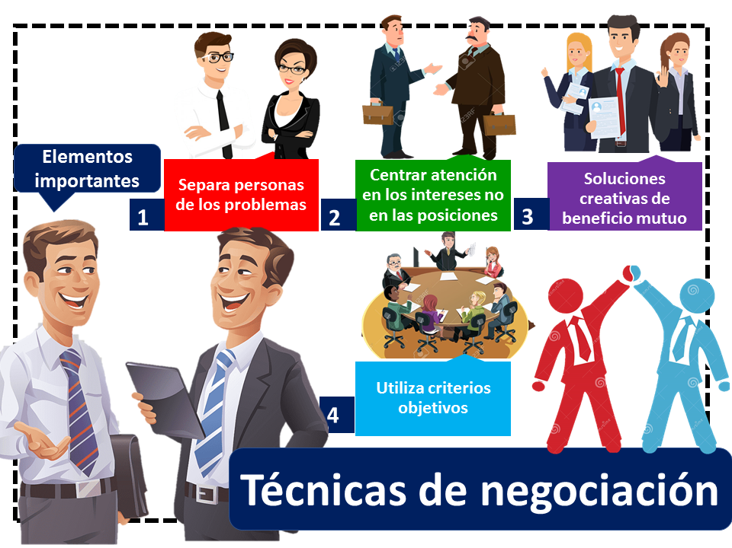
Qué se requiere?
Sentido común
Personalidad
Capacidad para:
Actuar
Analizar
Aceptar
Persuadir
Interpretar
Presionar
Ceder
CAPITULO 7
Tener flexibilidad, pero mostrar firmeza en su posición

Slide 44
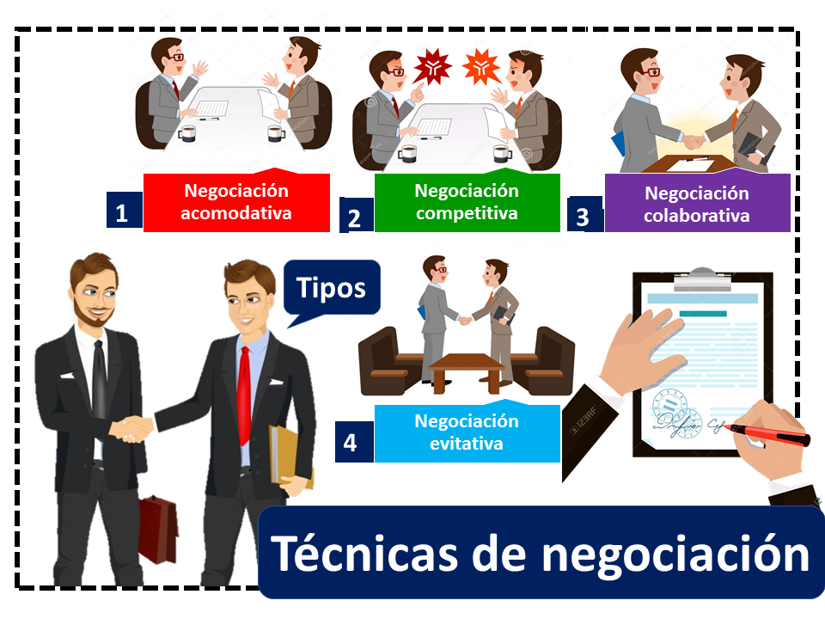
CAPITULO 7

Slide 45
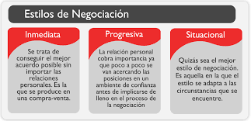
CAPITULO 7

Slide 46
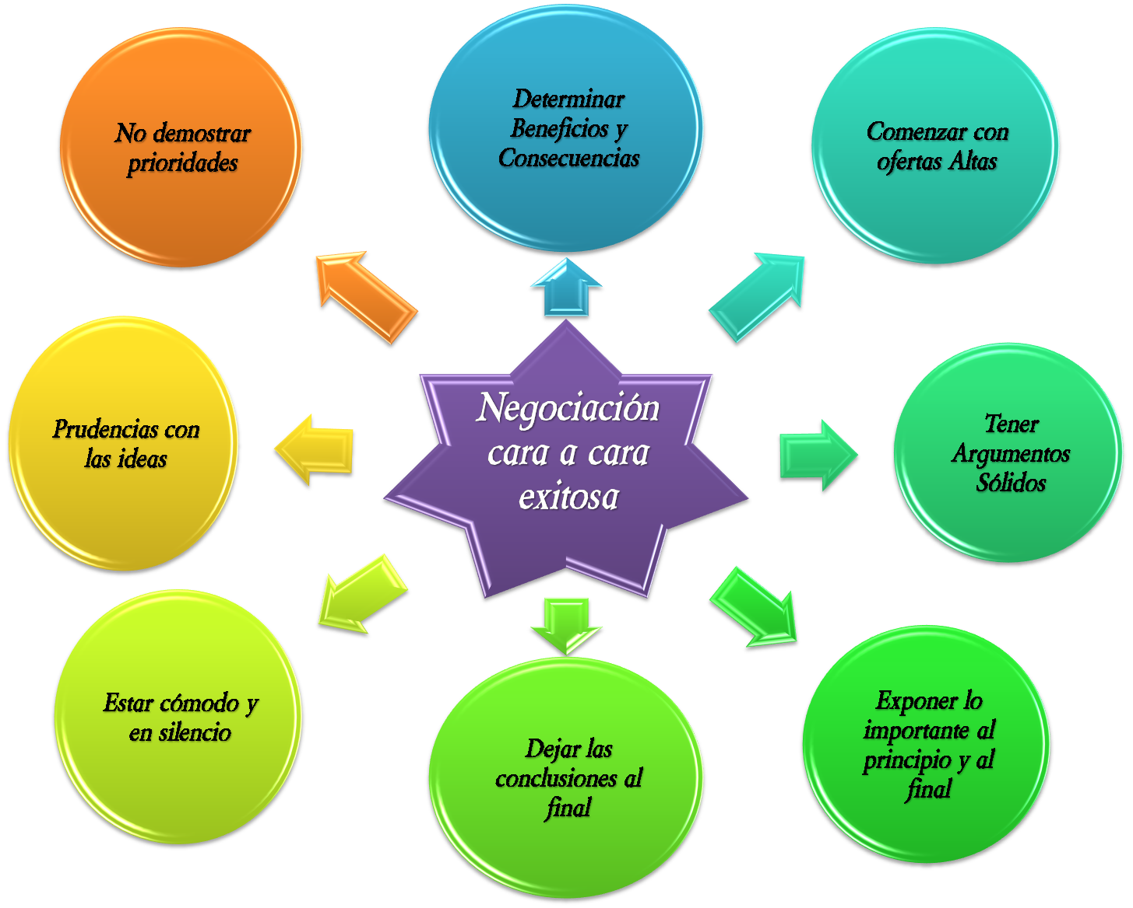
CAPITULO 7

